Slide 1





IV ENCUENTRO DE INVESTIGACIÓN
13 de noviembre de 2024

Slide 2

Título
Universidad San Buenaventura
Programa: Tecnologia en desarrollo de Software
Estudiantes: Moises Zabaleta Cruz Santiago Guerrero Vargas
Profesor líder: Geovanny Poveda NOVANIGHT
2
13/11/2024
IV ENCUENTRO DE INVESTIGACIÓN

Slide 3
Introducción
En la era digital actual, la transformación empresarial ha alcanzado niveles sin precedentes, y uno de los aspectos más notables de esta revolución por esa razón las empresa necesitan saber cual seria el siguiente paso para avanzar con la tecnología
3
13/11/2024
IV ENCUENTRO DE INVESTIGACIÓN

Slide 4

Desarrollar una página web donde contenga los productos tecnológicos para impulsar al cliente al siguiente paso a la tecnología
4
13/11/2024
IV ENCUENTRO DE INVESTIGACIÓN

Slide 5
Metodología
Basándonos en esta metodología de la universidad escogimos la metodología SCRUM, Por semestre se plantea tener una Épica clara, esta nos servirá como la necesidad general que debemos satisfacer cuando termine el mismo, por semestre se plantea tener 2 a 3 Sprint
5
13/11/2024
IV ENCUENTRO DE INVESTIGACIÓN

Slide 6
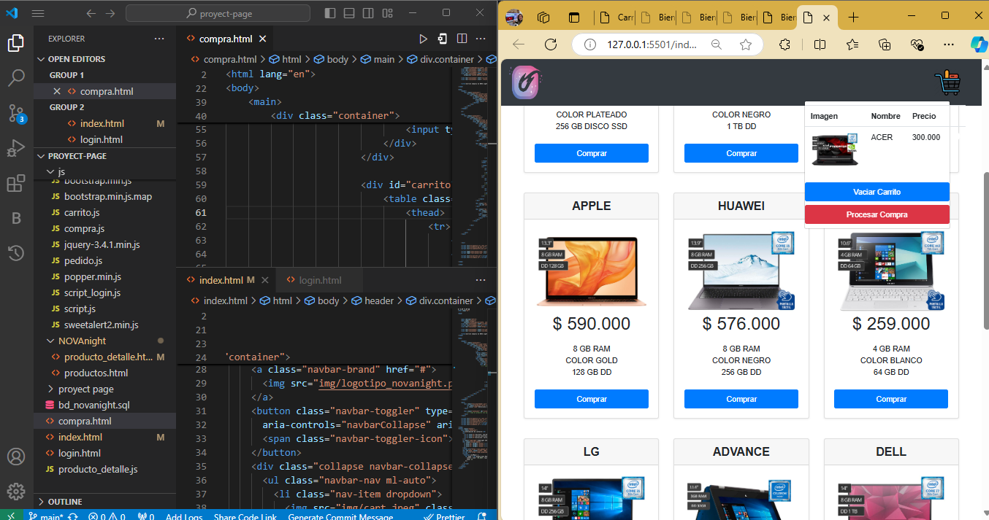
Desarrollo
7
13/11/2024
IV ENCUENTRO DE INVESTIGACIÓN

Slide 7
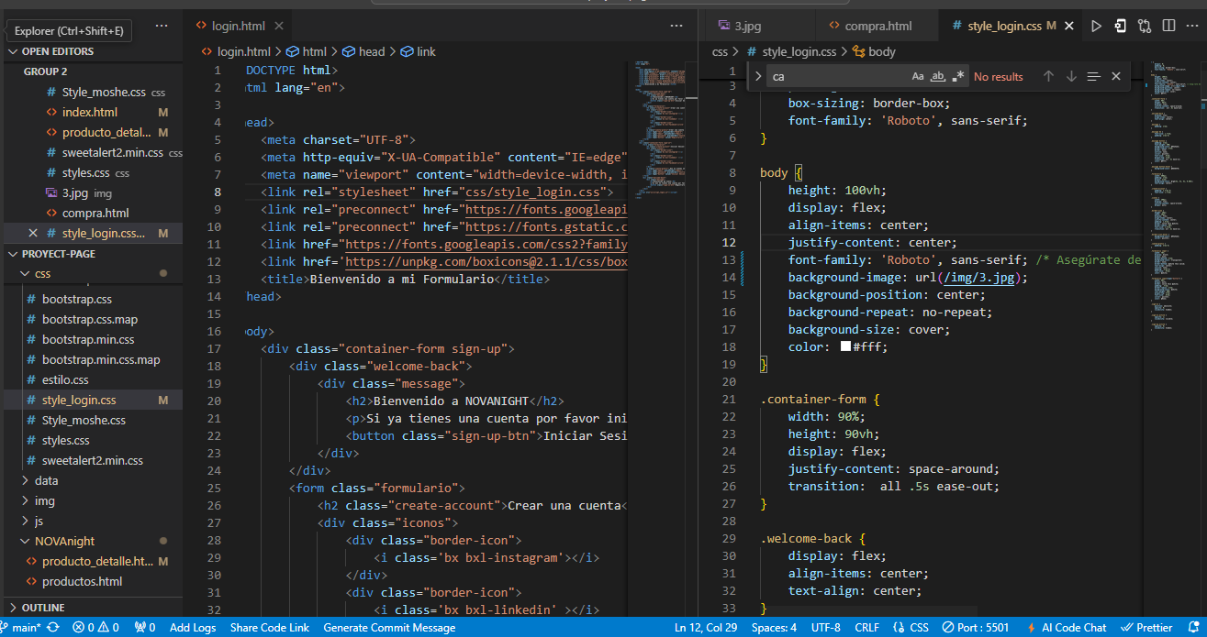
Desarrollo
7
13/11/2024
IV ENCUENTRO DE INVESTIGACIÓN

Slide 8
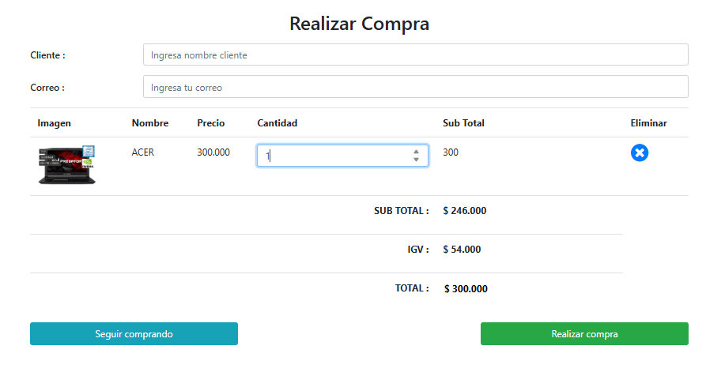
Resultados
7
13/11/2024
IV ENCUENTRO DE INVESTIGACIÓN

Slide 9
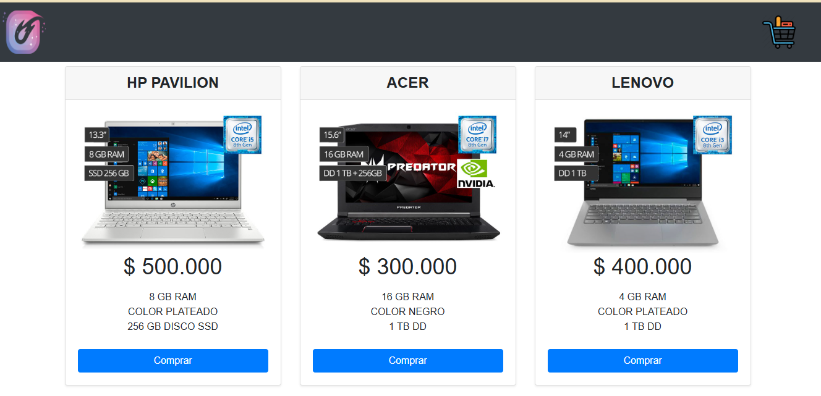
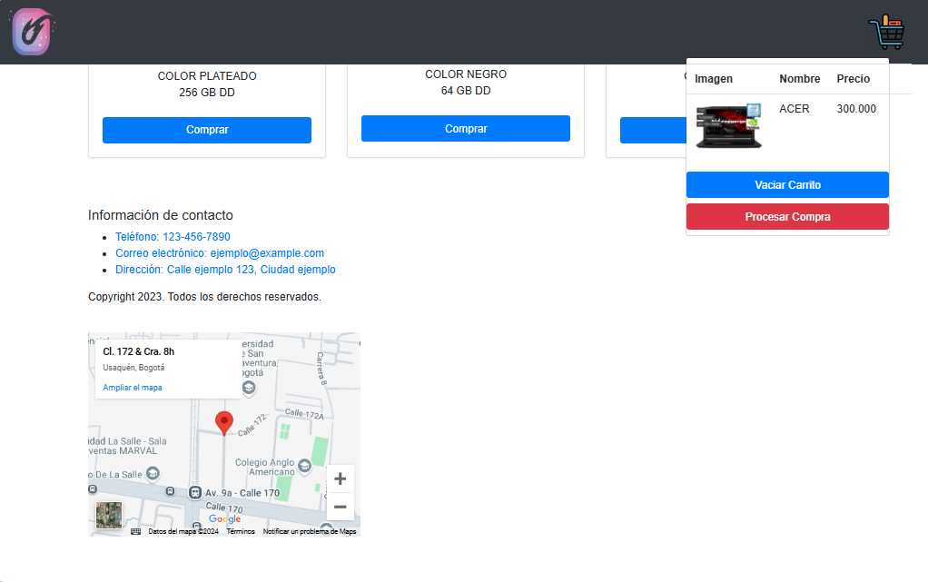
Resultados
6
13/11/2024
IV ENCUENTRO DE INVESTIGACIÓN

Slide 10
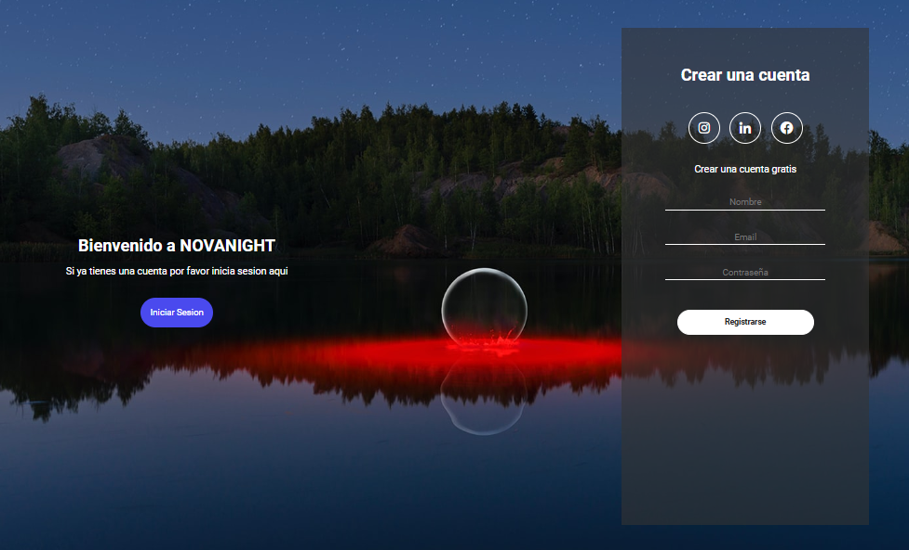
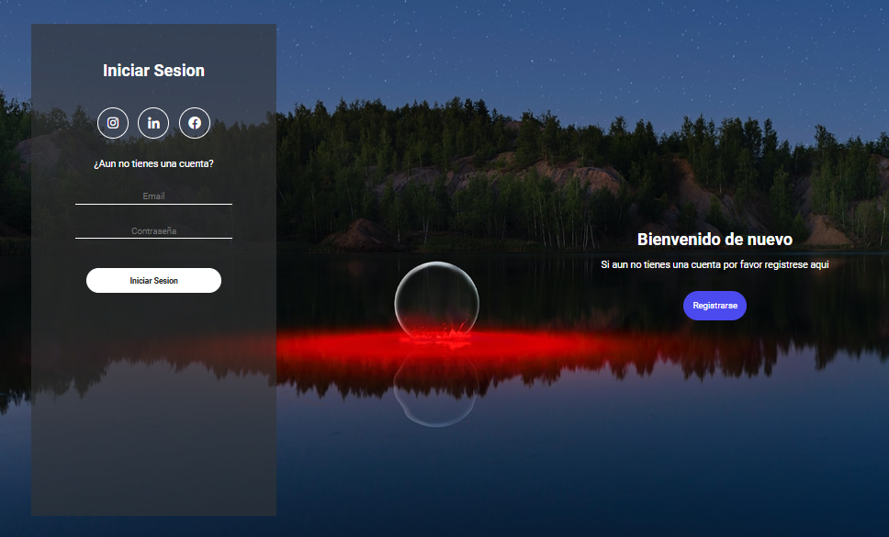
Resultados
8
13/11/2024
IV ENCUENTRO DE INVESTIGACIÓN

Slide 11
Conclusiones
La innovación de este en que exportaremos tecnología y guiaremos a los clientes para que tenga una tecnología a la medida de la empresa y serán acompañados en su crecimiento
9
13/11/2024
IV ENCUENTRO DE INVESTIGACIÓN

Slide 12
Referencias
2. Generalidades del Proyecto
2.1. Problema a Resolver
2.2. Descripción General del Sistema a Desarrollar
2.3. Identificación de los Stakeholders y sus responsabilidades
3. Vistas de la arquitectura
3.1. Vista de Casos de Uso
3.2. Vista de Procesos
3.3. Vista Lógica
3.4. Vista de Implementación
3.5. Vista de Despliegue
10
13/11/2024
IV ENCUENTRO DE INVESTIGACIÓN

Slide 13

PREGUNTAS
11
01/11/2023
III ENCUENTRO DE INVESTIGACIÓN

Slide 14
Gracias
Red Académica de Programas Tecnológicos de Colombia - TEC-RED
12
01/11/2023
III ENCUENTRO DE INVESTIGACIÓN

